Slide 1


Қазақ тілі
4 – сынып
Бастауыш сынып мұғалімі
Закер Нургул

Slide 2


Амандасу рәсімі:
Амансың ба Алтын күн!
Амансың ба Көк аспан"
Амансың ба Достарым!
Сендерді көрсем қуанам!

Slide 3

Үй тапсырмасы: Ереже жаттау
6 – жаттығу.

Slide 4
Ереже:
Айналадағы әртүрлі құбылыстардың дыбыстарына, қимыл - әрекеттеріне еліктеуден немесе олардың бейнелерімен байланысты туған сөздер Еліктеуіш сөздер деп аталады .
Мысалы: тарс етті, былш етті, шорт сынды, дүңк етті, қолп ете қалды т.б
Еліктеуіш сөздер айналадағы құблыстардың әртүрлі дыбыстарын есту арқылы немесе түрлі қимылдарына еліктеуден туған:
Мысалы: гүр (етті), гүрс(етті), шорт (сынды), жалт (етті), қор (ете қалды), пыр-пыр (ұйықтады).

Slide 5




Сабақтың тақырыбы:
Еліктеуіш сөздер

Slide 6

Сабақтың барысы:

Slide 7


Психологиялық
дайындық
Әрбір адам -Туысың,досың,сыныптасың
Әрбір сабақ- Үйрену, оқу, іздену.
Әрбір ісің - Тірлік, тірек, адамдық.
Әрбір сөзің - Шындық, бірлік, адалдық.

Slide 8

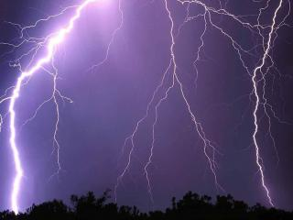


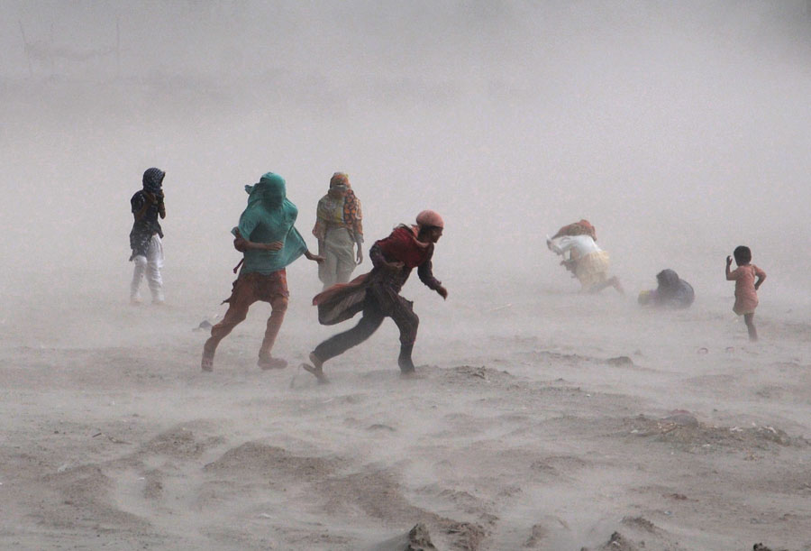
Қызығушылықты ояту

Slide 9

2 – жаттығу
Берілген еліктеуіш сөздерді қатыстырып сөйлемдер құрастырып жаз.
Оқулықпен жұмыс
Тық-тық,
дүрс-дүрс,
сарт-сұрт,
гүрс,
шіңк.

Slide 10
Жұмбақ жасырайық
1. Шыр – шыр етеді, 2. Жылт – жылт еткен,
Құлағыңнан өтеді. Жырадан өткен.
Ұстай алсаң, (Су )
Сөйлеп кетеді. (Телефон)
3.Сылдыр қағып, 4.Өреді байпаңдап,
Таудан құлап, Жүреді тайтаңдап.
Жатыр ағып , Өзенге түссе егер,
Мөлдір ........ (Бұлақ). Жүзеді жайтаңдап.
(Үйрек).

Slide 11
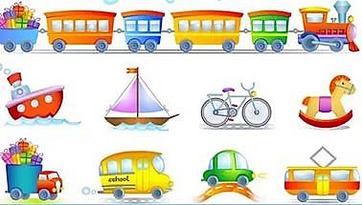

3 – жаттығу

Slide 12
Сергіту сәті.

Slide 13


Slide 14

Кім жылдам!
4-Жаттығу
Екінші қатардағы сөздерді бірінші Қатардағы еліктеуіш сөздермен байланыстырып жаз.

Slide 15

5– жаттығу
Мәтінді мәнерлеп оқып. Еліктеуіш сөздерді теріп жаз
Құйындай,шолп, шыр-пыр,тыз-тыз, зу-зу.

Slide 16

Қорытынды.

Slide 17


Үйге тапсырма
Күнделікті енді ашайық
Үй тапсырмасын жазайық.
Еліктеуіш сөздер туралы алған білімді,
ұмытпай есте сақтап алайық.
6 –жаттығу-103 бет, ереже қайталау

Slide 18




Бағалау

Slide 19
Сабақтың мақсаты:
Білімділік: Еліктеу сөздер туралы түсінік беру, оның басқа сөз таптарынан ерекшеліктерін таныту, өмірден түрлі мысалдар келтіре отырып, еліктеу сөздердің түрлерін ұқтыру;
Дамытушылық: Оқушылардың сауаттылығын, танымдылығын, сабаққа деген қызығушылығын арттыру, сөйлеу тілін, ой жүйелеу шеберлігін дамыту;
оқушылардың еліктеу сөздер түрлерін меңгеру дағдыларын дамыту, есте сақтау қабілеттерін шыңдау.
Тәрбиелік: сауатты, көркем жазуға төселдіріп, ұқыптылыққа тәрбиелеу

